Slide 1
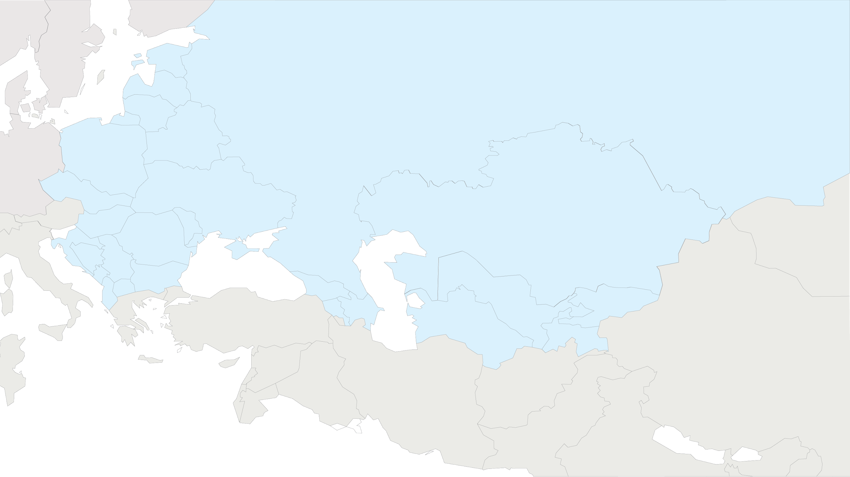
Региональная программа
ПАРТНЕРСТВО
Армения
01.03.2018 – 31.10.2018
12-13 марта 2018 г., Киев, Украина

Slide 2
Структура консорциума
консорциум
03.05.2017
Реальный Мир, Реальные Люди
ЛЖВ
PINK Armenia
ЛГБТ
Потенциал Пробуждения
ЛУИН

Slide 3
Эпидемиологическая ситуация в стране
ВИЧ в стране
До 31 января 2018 года 2931 случаев ВИЧ-инфекции были зарегистрированы в Армении, 23 из которых были зарегистрированы в 2018 году.
ВИЧ в ключевых группах
Процент ВИЧ+ ЛУИН- 22%
Процент ВИЧ+ СР - ?
Данные о ВИЧ/ТБ
У женщин было зарегистрировано 893 случай ВИЧ-инфекции (30%).
Процент ВИЧ+ МСМ – 3%
У детей было зарегистрировано 51 случай ВИЧ-инфекции (1,7%).
У мужщин было зарегистрировано 2038 случай ВИЧ-инфекции (70%).

Slide 4
Ситуация в стране в отношении доступа к услугам в связи с ВИЧ: Ключевые барьеры и проблемные области
ЛЖВ
Дискриминация по отношению к ЛЖВ в мед. учреждениях
Качество лекарств
ЛУИН
Количество заместительной терапии ограничено
Отсутствие четких протоколов
МСМ/транс
Доступность к тестированию и консультациям по причине ограничения во времени
Низкий уровень информированности среди МСМ/транс о своих правах и возможностей лечения
Лечение локализовано в Ереване и недоступно в регионах.
Дискриминация по отношению к МСМ/транс в мед. учреждениях
СР
Опасение к Гос. Обеспечению, после ухода Глобального фонда
Низкий уровень информированности среди ЛЖВ о своих правах и возможностей лечения
Дискриминация по отношению к МСМ/транс в мед. учреждениях
Отсутствие антидискриминационного законодательства. Механизмы законопроектов не обеспечивают полную защиту.
Дискриминация по отношению к СР в мед. учреждениях
Низкий уровень информированности среди СР о своих правах и возможностей лечения
Отсутствие антидискриминационного законодательства. Механизмы законопроектов не обеспечивают полную защиту.
В Армении секс-работа является незаконной. Секс-работники преследуются полицией.
Доступность к тестированию и консультациям по причине ограничения во времени
Отсутствие антидискриминационного законодательства. Механизмы законопроектов не обеспечивают полную защиту.

Slide 5
Цели национального проекта
Доступ к услугам
Мониторинг и документирование случаев проявления дискриминации, стигмы и других нарушений прав человека путем среди ЛЖВ и ключевых групп населения в сфере предоставления услуг в связи с ВИЧ.
Проведение встреч с лицами, принимающими решения, и обсуждение возможного сотрудничества на основе выявленных и задокументированных в отчете фактов.
Бюджетная адвокация
Провести социальный эксперимент, который проиллюстрирует ключевые проявления стигмы и дискриминации, выявленные и задокументированные в ходе мониторинга
Подготовка и публикация полиси-брифа с рекомендациями на основе результатов отчета с задокументированными фактами стигмы и дискриминации.
Развитие сообществ
Обучение активистов сообществ ключевых групп навыками интервьюирования, сбора и анализа информации.
Другие мероприятия соответствуют проекту, финансируемому фондом Роберта Карра.
Адвокация равного доступа к услугам для ЛЖВ и ключевых групп населения для обеспечения непрерывных услуг в связи с ВИЧ.

Slide 6
Ожидаемые результаты
Доступ к услугам
Собрана и проанализирована информация, подготовлен и опубликован отчет с ключевыми результатами мониторинга. Отчет переведен и распространен среди заинтересованных сторон.
Опубликован полиси-бриф с рекомендациями, лица, ответственные за принятие решений, проинформированы о проблемах ключевых групп в сфере доступа к услугам в связи с ВИЧ.
Бюджетная адвокация
Повышение осведомленности о случаях, связанных с нарушениями прав человека и дискриминацией, с которыми сталкиваются ЛЖВ и ключевые группы населения при получении услуг в связи с ВИЧ
Заинтересованные стороны проинформированы о докладе и имеют возможность использовать его в своей дальнейшей деятельности.
Развитие сообществ
активисты от сообществ обучены и проводят интервью с представителями своих сообществ (интервью с участием 100 МСМ и транс* людей, 75 ЛЖВ и 50 ЛУИН).

Slide 7
Возможные трудности в реализации проекта в стране
Вовлечение ключевых груп населения в адвокационные процессы.
Трудности связанные с лицами принимающими решения, и низкая вовлеченность в процесс.
Управление временем, особенно в отношении исследований по fact-finding.

Slide 8
Необходимая техническая помощь со стороны ВЦО ЛЖВ для реализации проекта
Профессионал, который может рассчитать стоимость дискриминации и стигмы.
Поддержка по сотрудничеству с лицами принимающими решения.

Slide 9
Как проект внесет вклад в устойчивость
В сфере адвокации
В Армении никогда не проводилось исследований, связанных с ВИЧ и дискриминацией. Это будет хорошим инструментом в процессах адвокации.
В сфере организационной устойчивости
Это второй проект реализуемый консорциумом и улучшит сотрудничество и эффективность организации.

Slide 10
СПАСИБО ЗА ВНИМАНИЕ

